Slide 1
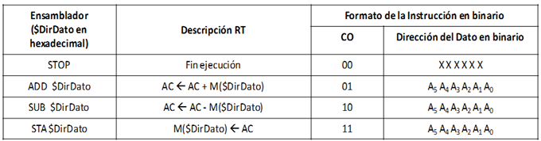
Programa en
Instrucción en binario
Instrucción
ensamblador
Descripción RT del programa
CO
Dirección del dato
en
($
DirDato
en
ProgSUMA2
2 bits
en binario
hexadecimal
hexadecimal)
con 6 bits
STA
$28
M($28) ← AC
11
10 1000
E8
SUB$28
AC← AC-M($28)
10
10 1000
A8
ADD$30
AC← AC+M($30)
01
11 0000
70
ADD$31
AC← AC+M($31)
01
11 0001
71
Programa 1. ProgSUMA2
Result = dat1+ dat2
M($30) = dat1
M($31) = dat2
M($32) = Result
Programa 2. ProgRESTA2
Result = dat1- dat2
M($38) = dat1
M($39) = dat2
M($3A) = Result
Programa 3. ProgSUMARESTA1
Result = dat1+ dat2 – dat3
M($20) = dat1
M($21) = dat2
M($22) = dat3
M($23) = Result
STA$32
M($32) ← AC
11
11 0010
F2
STOP
STOP
00
00 0000
00
Programa en
Instrucción en binario
Instrucción
ensamblador
Descripción RT del programa
CO
Dirección del dato
en
($
DirDato
en
ProgRESTA2
2 bits
en binario
hexadecimal
hexadecimal)
con 6 bits
STA
$28
M($28) ← AC
11
10 1000
E8
SUB$28
AC← AC-M($28)
10
10 1000
A8
SUB$38
AC← AC-M($38)
01
11 1000
78
SUB$39
AC← AC-M($39)
10
11 1001
B9
STA$3A
M($3A) ← AC
11
11 1010
FA
STOP
STOP
00
00 0000
00
Programa en
Instrucción en binario
Instrucción
ensamblador
Descripción RT del programa
CO
Dirección del dato
en
($
DirDato
en
ProgSUMARESTA2
2 bits
en binario
hexadecimal
hexadecimal)
con 6 bits
STA
$28
M($28) ← AC
11
10 1000
E8
SUB$28
AC← AC-M($28)
10
10 1000
A8
ADD$20
AC← AC+M($20)
01
10 0000
60
ADD$21
AC← AC+M($21)
01
10 0001
61
SUB$22
AC← AC-M($22)
10
10 0010
A2
STA$23
M($23) ← AC
11
10 0011
E3
STOP
STOP
00
00 0000
00

Slide 2
Programa 1. ProgSUMA2
Result = dat1+ dat2
M($30) = dat1
M($31) = dat2
M($32) = Result
Ciclos de reloj: 27
Programa 2. ProgRESTA2
Result = dat1- dat2
M($38) = dat1
M($39) = dat2
M($3A) = Result
Ciclos de reloj: 27
Programa 3. ProgSUMARESTA1
Result = dat1+ dat2 – dat3
M($20) = dat1
M($21) = dat2
M($22) = dat3
M($23) = Result
Ciclos de reloj: 32

